Slide 1
９．健康・医療

Slide 2
１ 総論
改革前の状況
大阪府民の健康指標は全国最低水準。また、大阪は三大都市圏の中で最も早く人口減少社会に突入し、全国を上回るスピードで高齢化が進む。
高齢化の急速な進展により、医療・介護需要が増大し、社会保障経費も増加。
改革取組み
人口減少・超高齢社会でも持続可能な地域づくりをするため、府民の健康寿命を延伸するとともに、高齢者等が安心して生活できるよう、医療・介護予防等における各段階（予防・早期発見、早期支援→医療・介護サービスの提供）ごとに必要な取組みを推進。
成果
大阪では、急激な人口減少・超高齢化に対応するため、これまで様々な取組みを積み重ねてきており、平均寿命は改善傾向。
しかし、健康寿命の伸び悩みは大きな課題。今後、行政だけでなく民間等も含むオール大阪で、政策分野横断的な取組みをさらに強化していく。

Slide 3
２ 改革前の状況
○大阪府の健康寿命（※）は男性44位、女性45位（2010年度）と全国と比べて短い状況。
また、特定健診の受診率も全国最低水準。
●全国と比較して低位な府民の健康指標
（年）
■健康寿命、平均寿命
（2010年度）
出典：大阪府「第2次大阪府健康増進計画」
（2013年）
不健康な期間
※健康寿命・・・人の寿命において「健康上
の問題で日常生活が制限されることなく
生活できる期間」
■都道府県別特定健診受診率（2012年度）
出典：厚生労働省ホームページ

Slide 4
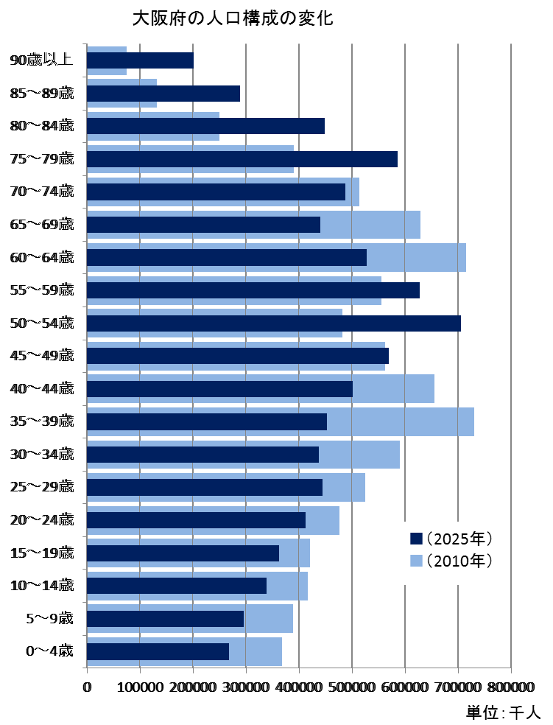
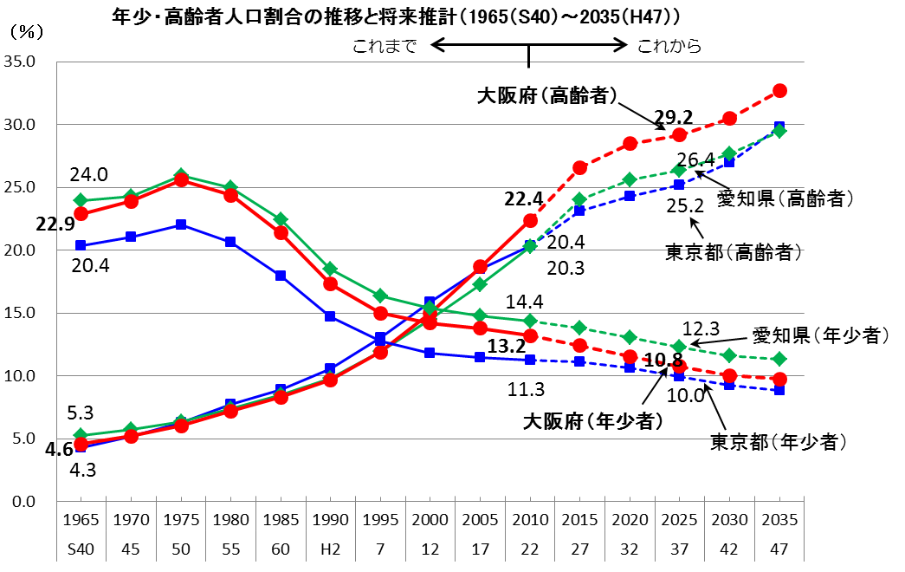
２ 改革前の状況
○三大都市（東京都、愛知県、大阪府）の中で、大阪府は2010年以降高齢化率がトップ。
15歳未満の年少者人口の減少スピードも早く、いち早く人口減少・超高齢社会へ突入。
●急速に進行する人口減少・高齢化
高齢者の割合 2010年 大阪府 22.4%、東京都 20.4％、愛知県 20.3％
2025年 大阪府 29.2％、東京都 25.2％、愛知県 26.4％
国立社会保障・人口問題研究所がH25年3月に推計した「日本の地域別将来推計人口（都道府県別）」を元に作成

Slide 5
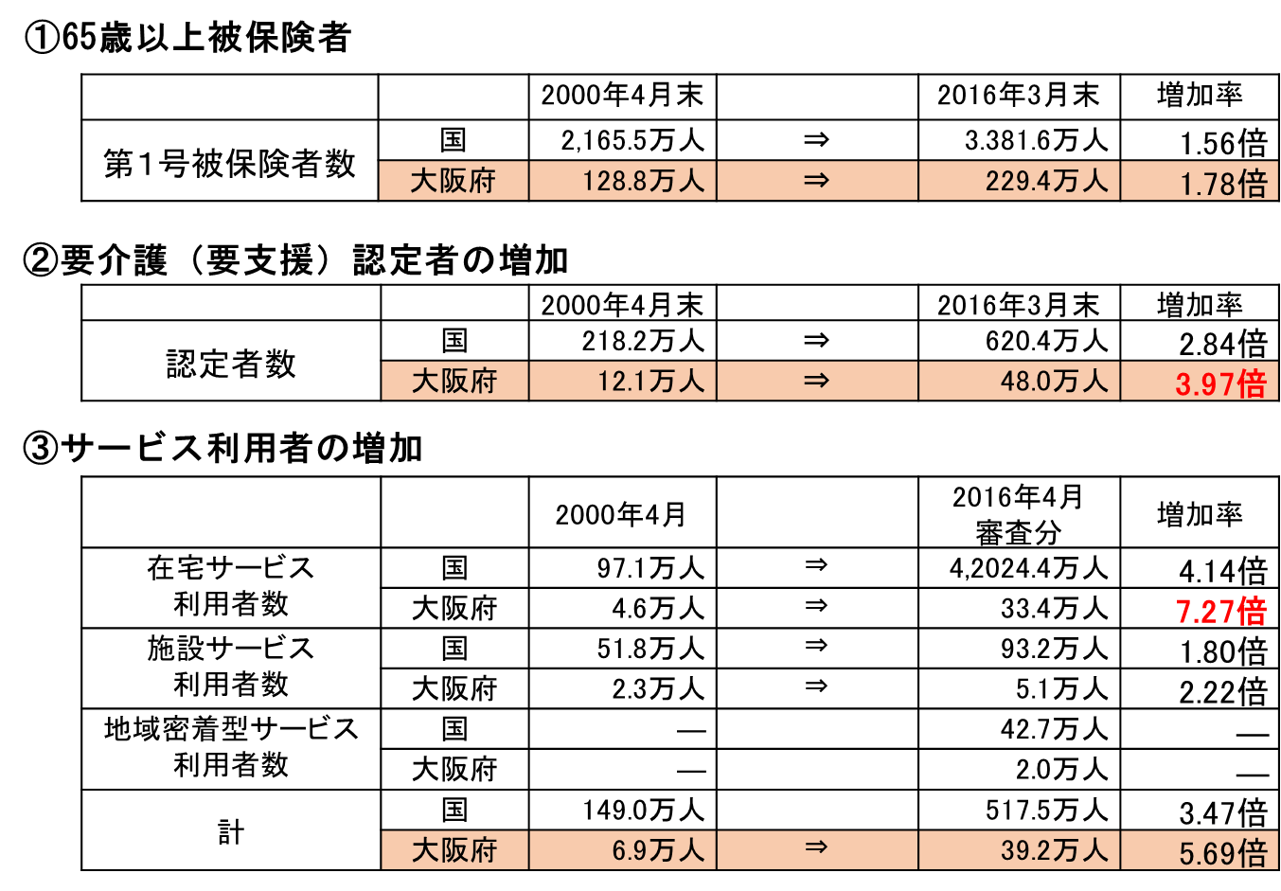
２ 改革前の状況
○高齢化の急速な進展により、医療・介護需要が増大し、社会保障経費も増加。
●医療ニーズの増大
65歳以上の入院患者数が年々増加。
⇒高齢化の進展により通院困難な人が増えると、入院だけでなく、在宅医
療ニーズが高まる可能性。
●介護需要の増大
要介護認定者が全国を上回るペースで増加している。
年齢階級別推計患者数の推移（入院）【大阪府】
社会保障関係経費の推移【大阪府】
出典：介護保険事業状況報告（月報）
●社会保障経費の増大
医療・介護ニーズの高まりを受け、今後さらに増加の見込み。
【現役世代の負担】
医療費や社会保障費が増加する一方で、生産年齢人口は減少。
現役世代の負担感が今後ますます高まることが想定。
2010（平成22）年 高齢者1人を現役世代2.88人で支える
2040（平成52）年 高齢者1人を現役世代1.52人で支える

Slide 6
３ 改革取組み
○人口減少・超高齢社会でも持続可能な地域づくりをするため、府民の健康寿命を延伸するとともに、高齢者等
が安心して生活できるよう、医療・介護予防等における各段階ごとに必要な取組みを推進。
【大阪府の取組みの概要】
健康な状態
疾病を有する状態
 | ① 予防・早期発見 | ② 医療サービスの提供
(１) 医療 | 健康づくり、疾病予防、早期発見 ◎健康寿命延伸プロジェクト ◎「健康格差」の解決プログラム促進事業 ◎（地独）大阪健康安全基盤研究所の設立 | 疾病の治療、重度化の防止 ◎救急医療体制の充実 ◎地域医療構想の推進 ・病床機能分化 ・在宅医療の推進 ◎高度先進医療の提供
活動的な状態
虚弱状態
要介護状態
 | ① 予防・早期支援 | ② 介護基盤の整備
(２) 介護 | 要介護状態になることの予防、生活機能低下の早期支援 ◎地域包括ケアシステムの構築 ◎介護予防活動普及展開事業 | 要介護状態の改善、重度化の防止 ◎介護サービス基盤の整備、人材確保 ◎介護サービスの質の向上

Slide 7
３ 改革取組み（主な改革取組みの経過）
 |  | ～2012 | 2013 | 2014 | 2015 | 2016 | 2017 | 2018
（１）医療
（２）介護
予防・
早期発見
第1期
健康寿命
延伸プロジェクト開始
（地独）大阪
健康安全基盤
研究所設立
第2期
健康寿命
延伸プロジェクト開始
健康づくり推進
条例制定
医療サービスの提供
大阪府広域災害・救急医療情報システムの大幅な見直し（2008年）
「大阪府救急搬送支援・情報収集・集計分析システム」（ORION）
導入
新たな大阪府救急・災害医療情報システム
導入
大阪府地域
医療構想策定
大阪国際がん
センター移転開設
大阪重粒子線
センター開院
予防・
早期支援
市町村主体の
介護予防・日常生活支援総合事業
スタート
モデル市町での地域ケア会議等の開催
おおさかええまちプロジェクト開始
介護基盤
の整備
大阪府高齢者計画2012策定
大阪府高齢者計画2015策定
介護福祉人材確保戦略策定
大阪府高齢者計画2018策定

Slide 8
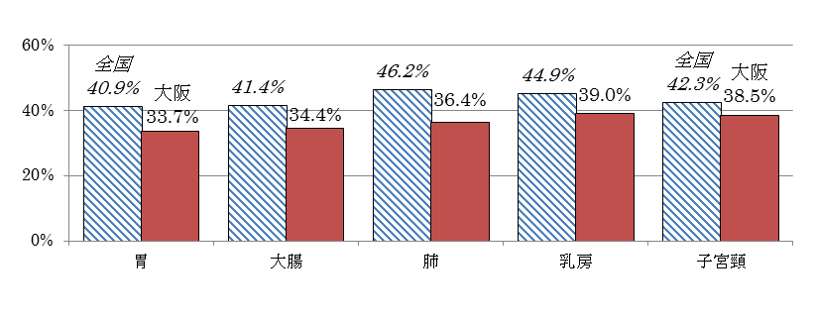
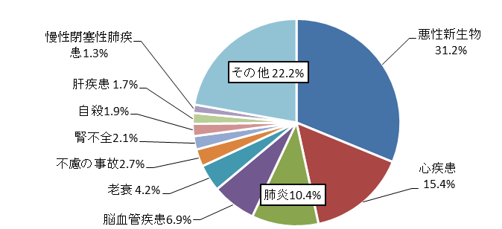
３ 改革取組み
(１)医療①予防・早期発見：ライフステージに応じた生活習慣病予防の取組み
○府民の死因の大半を占める生活習慣病の発症を抑制するには、検診等の受診が重要だが、がん検診受診率、特定健診受診率、保健指導実施率は、いずれも全国平均より低い状況。
■主要死因別の割合（2015年・大阪府）
死亡原因の大半を占める生活習慣病（がん、心疾患、脳血管疾患等）
全国も大阪府とほぼ同様の傾向。
■がん検診受診率（2016年・大阪府・全国）
出典：国立がん研究センターがん情報サービス「がん登録・統計」
出典：人口動態統計特殊報告（厚生労働省）
■特定健康診査の受診率
（単位：％）
■ 特定保健指導の実施率
（単位：％）
資料：厚生労働省「生命表」より作成
資料：厚生労働省「生命表」より作成

Slide 9

３ 改革取組み
(１)医療①予防・早期発見：ライフステージに応じた生活習慣病予防の取組み
○健康寿命延伸に向け、行政や多様な主体(医療保険者､民間企業･団体､大学等)が連携し、ライフステージに
応じた取組みを推進。
【健康寿命延伸プロジェクト 第1期2015～2017、第2期2018～2023】
第1期健康寿命延伸プロジェクト
◇府民の日常的な健康づくり活動を
促すため、「地域」及び「職域」の両
面から府民にアプローチ
▸市町村による健康マイレージ事業へ
の支援
▸中小企業による従業員の健康づく
りの取組みへの支援
第２期健康寿命延伸プロジェクト
◇生活習慣病の発症予防に向けて、生涯を通じた継続的な健康づくりの実践を推進
◇若い世代から働く世代、高齢者までライフステージに応じ、重点方向に沿った取組みを推進
（重点方向）▸若い世代：『ヘルスリテラシー（健康情報を活用する力）の習得』
▸働く世代：『けんしん（健診・検診）の受診』
▸高齢者：『フレイル（高齢になって心身の活力が落ちた状態）の予防』
◇市町村や多様な主体（医療保険者、民間企業・団体、大学等）との連携・協働のもと、
総合的・効果的な健康づくり施策を推進
＜プロジェクトの具体的内容（2018年度）＞
若い 世代
働く 世代 高齢者
全世代
健康キャンパス・プロジェクトの 推進 | ・大学と連携した学生向けの健康セミナー（食生活・喫煙等）の開催 ・女子学生を対象にした、検診車派遣による子宮頸がん検診の実施や女性の健康セミナーを開催
中小企業の健康経営の推進 | ・府内中小企業を対象にした健康経営の取組み支援や、健康経営セミナー、健康づくりアワードを実施
女性の健活セミナー実施 | ・働く女性を対象に、女性の健康課題（乳がん等）をテーマにしたセミナーを開催
子育て女性の禁煙支援 | ・乳幼児歯科健診等の場を活用し、子育て女性の禁煙を支援
「乳がん検診」受診率向上 モデル事業 | ・商業施設や市町村と連携して検診車を派遣し、気軽に乳がん検診を受診できる機会を創出
「健康格差」の解決プログラム 促進事業 | ・府内市町村における健康格差の縮小に向けて、モデル市町村と連携し、分野別（特定健診受診、保健指導、フレイル予防）のプログラムを開発・実証
府民の健康づくり機運醸成事業 | ・各種イベント等との連携によるキャンペーンなどを実施し、健康づくりの機運醸成を推進

Slide 10



３ 改革取組み
(１)医療①予防・早期発見：生活習慣病の早期発見、重症化予防
○府民の主な死因や介護要因となっている生活習慣病の早期発見に向けて、健診・がん検診の受診率向上等の取組みを実施。
【健康格差解決プログラム促進事業】
○ 市町村の健康格差（健康寿命の差）の縮小に向けて、モデル市町村との連携のもと、
「特定健診の受診」、「保健指導の実施」、「フレイル（高齢になって心身の活力が落ちた状態）の予防」の
３分野において、改善プログラムの開発・効果検証を実施し、取組みモデルを府内市町村へ拡げていく。
【特定健診の受診】
【保健指導の実施】
【フレイルの予防】
（課題）
市町村国保の特定健診を受診した人の約３割が翌年度の健診を未受診
（課題）
市町村国保の特定保健指導は、約２割が途中で中断するなど実施率が低い
（課題）
高齢期のフレイルの予防に向けて筋力低下が始まる前(働く世代)からの取組みが必要
課題解決に向けた取組みが必要！！
モデル市町村と連携した「健康格差」の解決プログラム促進事業の実施
（３分野におけるプログラムの開発・効果検証を実施）
特定健診受診率向上
プログラム
特定保健指導実施率向上
プログラム
フレイル予防のための
生活習慣改善プログラム
市町村、府医師会、健診機関と連携し、特定健診の未受診者に対し受診を働きかける「継続受診勧奨プログラム」を開発
市町村、大阪大学医学部と連携し、特定保健指導を効果的・効率的に実施するため、「保健指導プログラム」を開発
市町村、国立健康・栄養研究所と連携し、働く世代から実践できる効果的な「生活習慣（運動・食生活など）改善プログラム」を開発
“３分野における取組みモデル“を、府内市町村へ展開
特定健診受診率の向上、特定保健指導実施率の向上、生活習慣の改善をめざす！

Slide 11

２ 改革取組み
(１)医療①予防・早期発見：大阪健康安全基盤研究所の設立
○府民の健康危機発生時の対応力を強化するため、2017年4月に大阪府・大阪市の共同により『地方独立行政法人大阪健康安全基盤研究所』を設立。
＜取組みの方向性＞
・統合の効果や独法化のメリットを活かしつつ、健康危機事象への対応力強化、学術分野・産業界との連携体制の確立等、
西日本の中核的な地方衛生研究所に相応しい機能を備えた研究所づくりを推進。
・研究所機能が最大限発揮できるよう一元化施設を整備（2022年度予定）。
西日本の中核的な地方衛生研究所をめざす
機能強化の取組み
◆健康危機発生時等に一元的に情報等を収集・提供するため、研究所内に健康危機管理課を設置（2017年4月）
◆大阪府、大阪市及び府内全中核市との間でそれぞれ健康危機事象発生時における連携体制の確保等に関する協定を締結（2017年4月）
◆検査精度の信頼性を確保するため、研究所内に専任研究員を配置した精度管理室を設置（2017年4月）
◆大学や民間企業等と共同研究、受託研究を実施するなど学術分野・産業界との連携を推進
2017年度計画における数値目標
府民への情報発信
＜ホームページによる情報発信例＞
「感染症」
・中東呼吸器症候群（MERS）について
・夏に流行する感染症－手足口病－
「食の安全」
・生サンマにいるアニサキスに要注意
「くすり」
・平成29年度の健康食品検査について
「生活環境」
・乳幼児の衣類に含まれるホルムアルデヒドについて
項 目 | 数値目標
論文、著書等による成果発表件数 | 76件以上
競争的外部資金（国補助金等） 獲得に向けた応募件数 | 40件以上
府内の行政機関関係者への研修回数 | 12回以上
国内外からの研修・見学受け入れ人数 | 200人以上
2017年度
102件
72件
27回
350人
公衆衛生に関する情報を府民に幅広く発信し、府民の健康増進と生活の安全確保に寄与。
（その他参考数値）
・企業等との受託研究：21件 ・大学等との共同研究：18件 ・府内中核市からの依頼検査：542件

Slide 12
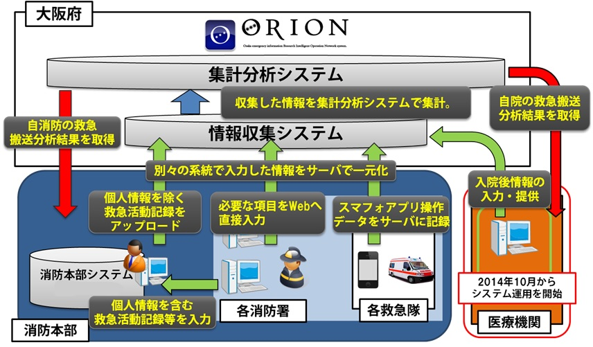
３ 改革取組み
(１)医療②医療サービスの提供：救急医療体制の充実
○高齢化の影響で、今後さらなる増加が見込まれる救急搬送患者に対応するため、ICTの活用により迅速
な救急搬送、医療機関での適切な治療が可能となる体制を構築。
大都市圏では全国初
「大阪府救急搬送支援・情報収集・集計分析システム」（ORION）の導入（2013年）
◆スマートフォンなどICTを用いた病院検索（救急隊の迅速な現場活動を支援）
◆救急医療に関する情報の集約化、集約された情報の集計・分析（救急搬送・受入れ状況のデータによる検証が可能）
◆救急搬送・受入れのルール「大阪府傷病者の搬送及び受入れの実施基準」の運用状況を検証する仕組みの構築
＜ORIONの概要＞
個人情報を除く
患者情報の
入力・提供
＜その他ICTの活用＞
■大阪府広域災害・救急医療情報システムの大幅な見直し（2008年）
・ﾀｯﾁﾊﾟﾈﾙ端末の導入（医療機関で受入れ可否の応需情報を入力）
・消防の携帯電話による応需情報検索
・救急隊から医療機関への一斉搬送要請システムの導入
■新たな大阪府救急・災害医療情報システムの導入(2014年)
・救急医療機関情報の精度・信頼性の向上
・病院前・後情報を一元化したデータベースの構築

Slide 13
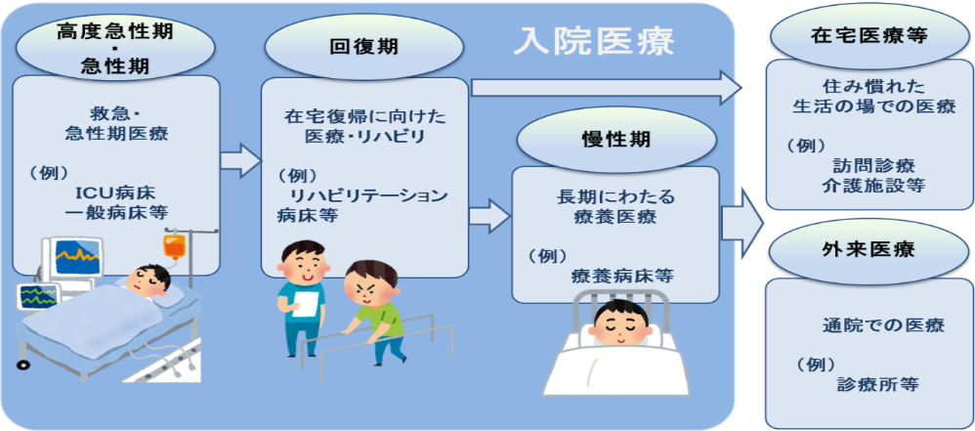
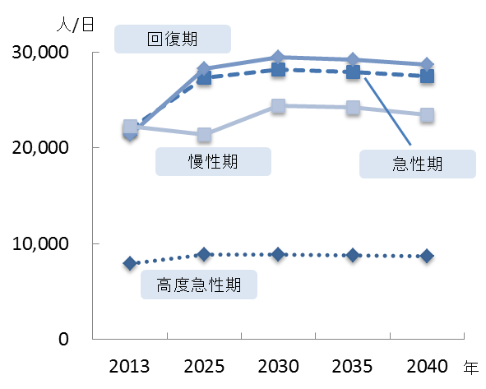
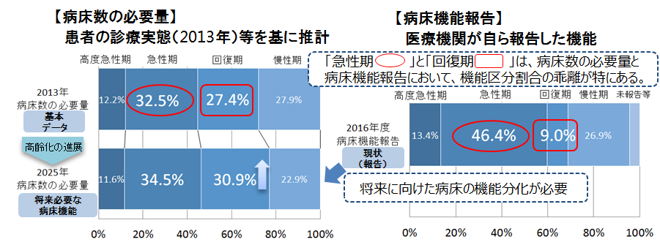
３ 改革取組み
(１)医療②医療サービスの提供：将来必要となる医療体制の確保
○高齢化の急速な進展に伴い、特に需要の増加が見込まれる回復期の病床数が不足する恐れがある。
■治療経過毎の医療機能
■病床機能ごとの医療需要の見込み（総計）
出典：大阪府医療計画（2018年度～22023年度）
回復期機能を有する病床数の確保
2025年に必要な病床機能を確保していくためには、現在の病床機能を2025年の病床数の必要量の機能区分ごとの割合に近づけていく必要がある。
（高度急性期11.6％、急性期34.5％、回復期30.9％、慢性期22.9％）

Slide 14
３ 改革取組み
(１)医療②医療サービスの提供：将来必要となる医療体制の確保
○高齢者等が安心して生活できるよう、将来必要となる医療体制(病床機能等)を確保するための取組みを推進。
【地域医療構想の推進】
■病床の機能分化・連携
▶ 主な取組
・ 地域の医療体制を分析（病床機能・疾患別の診療実績等）し、二次医療圏の「将来のある
べき姿（指標の設定）」について、医療機関と方向性を共有した上で、医療機関の機能分化・
連携を促す。
・ 将来の病床機能を検討するにあたり、基準病床数について、毎年見直しを検討する。
■在宅医療の充実
▶ 主な取組
・在宅療養後方支援病院等の在宅医療サービスの基盤整備に取組む。
・多職種連携を進めるため在宅医療にかかる人材の育成（研修など）を図る。
診療実態を分析・
徹底した見える化
「将来のあるべき姿」をとりまとめ
達成度を測定する指標の設定
STEP 1
STEP 3
2025年の
あるべき姿
すべての関係医療機関参画による分析・協議⇒ 地域医療構想調整会議
STEP 2
公・民分け隔てなく「地域の課題」を共有

Slide 15

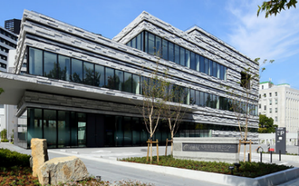
３ 改革取組み
(１)医療②医療サービスの提供：高度先進医療の提供
○大阪国際がんセンターや大阪重粒子線センターなど、全国有数のがん治療施設において最先端の医療を提供。
【大阪国際がんセンター】
【大阪重粒子線センター】
◆特定機能病院、都道府県がん診療連携拠点病院
◆2017年3月、森之宮地区（旧府立成人病センター）より移転開設。
◆⼤阪初の重粒⼦線がん治療施設。
◆2018年３月、大阪国際がんセンターの隣接地に、民設民営の重粒子
線がん治療施設として開院。
◆2018月10月16日より、重粒子線治療を開始。
《センターの特長》
・特定機能病院として、移転を機に手術室等の拡充や最新医療機器を整
備し、低侵襲手術、機能温存手術、高精度放射線治療、分子標的治
療、免疫治療などの先進医療を実施。
・都道府県がん診療連携拠点病院として、府域のがん診療拠
点病院と連携し、大阪府全体のがん医療の向上を図る。
・相談支援センターによる総合的な患者支援（地域医療連携室・がん相
談支援センター・入退院支援センター・ベッドコントロールセンター・患者総
合相談室）を実施。
・がん対策センターによる情報発信（がん登録や予防・検診データの分析
を基にした情報）。
・次世代がん医療開発センターによる基礎・臨床研究の推進・普及に係る
様々な支援。
・新たな取組みとして、笑いとがん医療の実証研究、大手前病院・大阪重
粒子線センターとの共通診察券導入など実施 等
《センターの特長》
・すべての治療室で最新のスキャニング照射※による治療。
・年間で1室あたり最大600人、3室で合計1,800人の治療が可能
・隣接する⼤阪国際がんセンターと連携し、総合的ながん治療が可能。
※ピンポイントにがん病巣を狙い撃ちができるため、不要な照射による
副作⽤を抑えることができる照射技術。
《重粒⼦線がん治療》
・切らずに、痛みもなく、⾼齢者にもやさしい治療で、従来の放射線治療に⽐べ正常組織への副作⽤が少なく、治療回数や⽇数も少なくすむため、仕事や⽇常⽣活を続けながら外来での治療が可能。
治療にかかる支援
大阪府重粒子線治療費利子補給制度
・重粒子線がん治療を受けようとする府民が、経済的な事情で治療を断念する
ことがないよう、金融機関と連携し治療開始時に高額な費用の負担を軽減。
＜他の新たな治療法＞
〔ホウ素中性子捕捉療法（BNCT）の推進〕
・治験が進み、大阪医科大学に医療拠点（関西BNCT共同医療センター）が開院（2018年6月）するなど、医療としての実用化が見えてくる中、府ではBNCT推進協議会の事務局として、適応疾患の拡大等更なる発展に向け、京都大学など研究拠点の機能強化や認知度向上等に向けた取組みを推進。

Slide 16
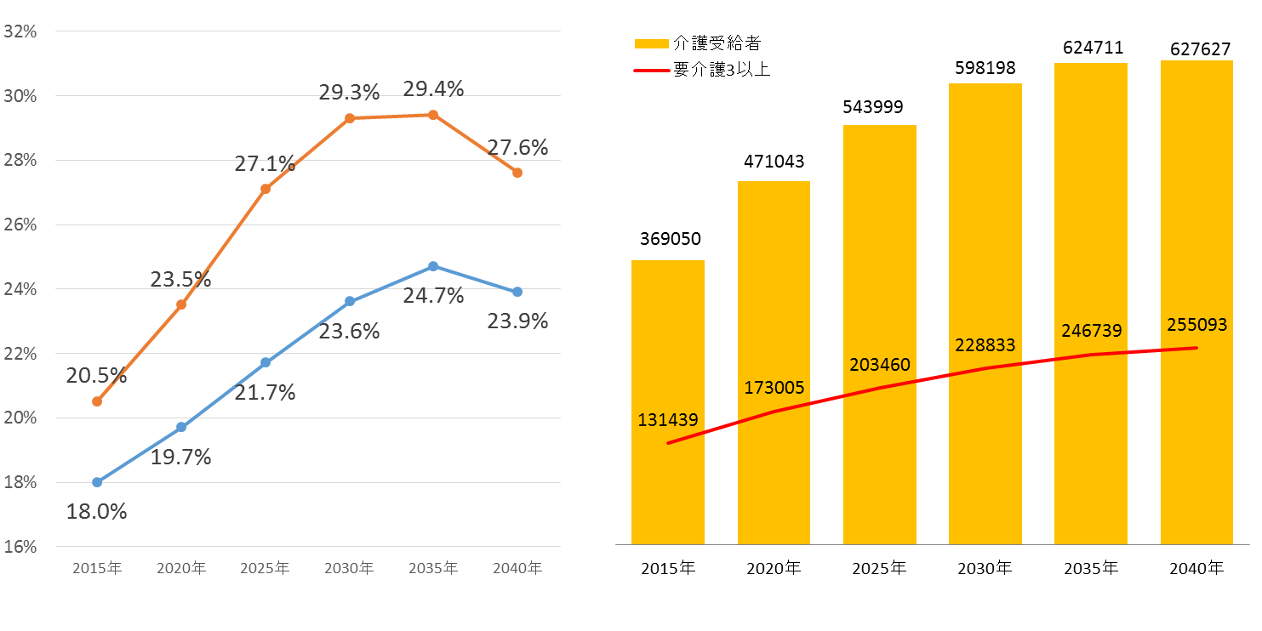



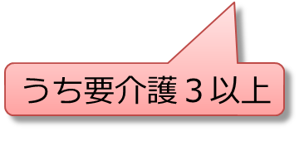
３ 改革取組み
(２)介護①予防・早期支援：自立支援、介護予防
○全国ワースト１の要介護認定率や介護サービス受給者は、今後ますます増加していく見込み。
■要介護認定率（2015年度）
全国ワースト１位。
■要介護認定率の将来推計
認定率の増加は全国を上回る。
2015:20.5%⇒2035:29.4％
■介護サービス受給者の将来推計
2015:36.9万人⇒2040:62.8万人
22.4％
※ 平成28年12月大阪府「専門部会報告書」より。（平成26年度の性別・年齢階級別の要介護認定率に、人口推計
（国立社会保障・人口問題研究所）を掛け合わせることにより、大阪府の要介護認定率と介護需要の将来推計を実施。）
「介護保険総合データベース」「住民基本台帳に基づく人口､人口動態及び世帯数」を基に厚労省が集計･推計（年齢調整により、被保険者の年齢構成の違いによる影響を除去した後の認定率）
要介護度2以下(軽度者)の割合
要介護度3以上の割合
要介護認定率、介護サービス受給者ともに増加の見込み

Slide 17
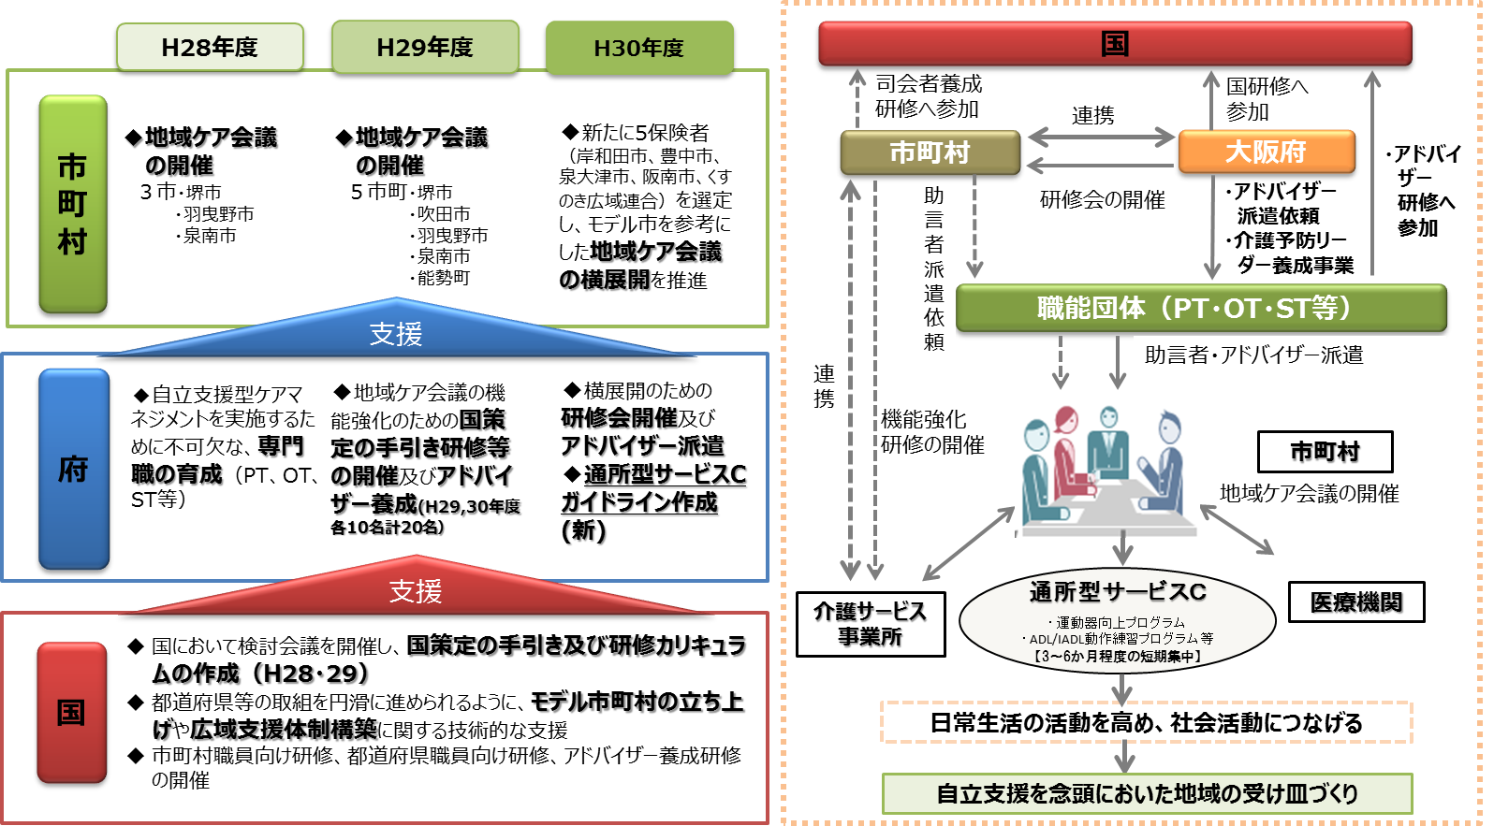
３ 改革取組み
(２)介護①予防・早期支援：自立支援、介護予防
○生涯現役社会を実現するため、市町村の組織づくりや、効率的・効果的な短期集中予防サービスの実施、地域
の通いの場を充実できるよう、モデル市町村への支援を実施。先行的な取組みは他団体に横展開。
【介護予防活動普及展開事業（厚労省モデル事業）】

Slide 18
３ 改革取組み
(２)介護①予防・早期支援：地域包括ケアシステムの構築
○社会参加の少ない高齢者ほど要介護認定や認知症に至りやすい傾向。また、日常生活に支障をきたす認知症
高齢者は増加していく見込み。
■大阪府の認知症高齢者の推移
2030年で65歳以上人口の20%に達する見込み。
日常生活に支障をきたす高齢者の増加が予想。
■社会参加と介護予防効果の関係
高齢者では、同居以外の他者との交流が「毎日頻繁」な人と比べ、「月１~週１回未満」の人は1.3~1.4倍その後の要介護認定や認知症に至 りやすい。
出典：大阪府「大阪府高齢者計画2015」
※ハザード比（HR）：リスク事象（ここでは要介護状態等）が発生する確率の比
エラーバー：95％信頼区間⁼推定値（ここではハザード比）が95％の確率で含まれる範囲
出典：斉藤・近藤ほか（2015）「健康指標との関連からみた高齢者の社会的孤立基準の検討」
日本公衆衛生雑誌 pp.62(3):95-105より

Slide 19
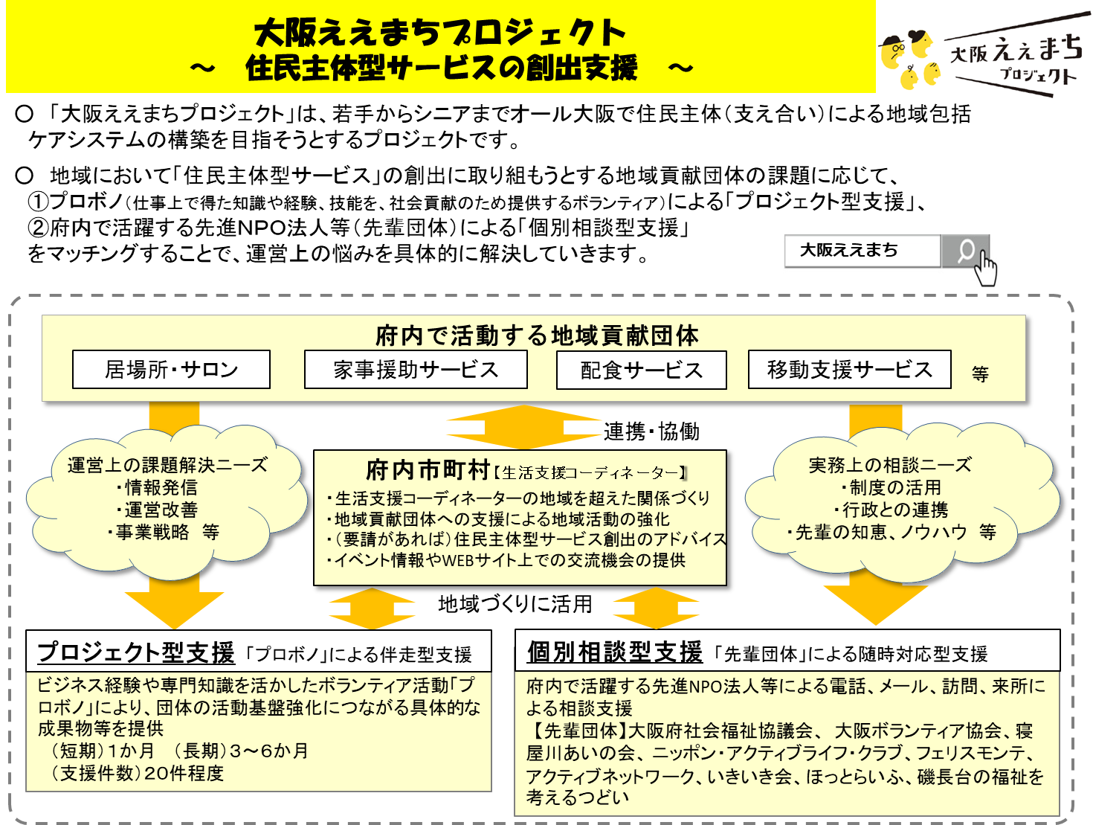
３ 改革取組み
(２)介護①予防・早期支援：地域包括ケアシステムの構築
○高齢者の社会参加や交流等による介護予防を目指すとともに、担い手確保や見守り等による地域力の向上にもつな
がるよう、住民主体の支え合いによる地域包括ケアシステムを構築。「住民主体型サービス」の創出・拡充に向けた支援
を､先進NPO､社協､地域貢献団体､シニア層､ボランティア「プロボノ」等と一体となって取り組む全国初のプロジェクト。

Slide 20
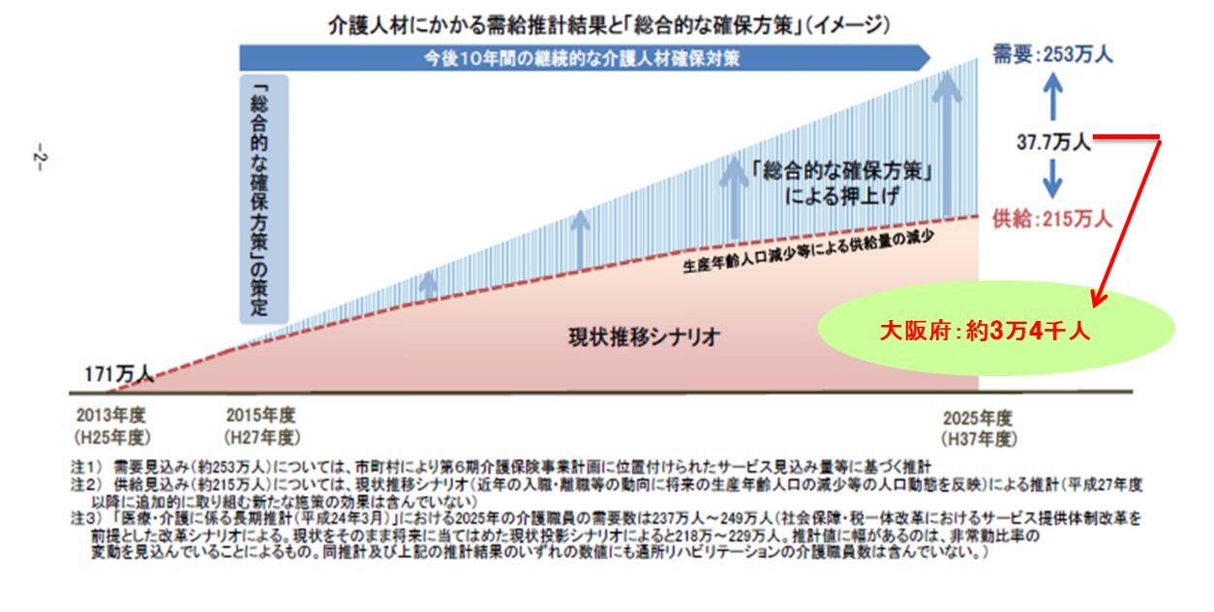
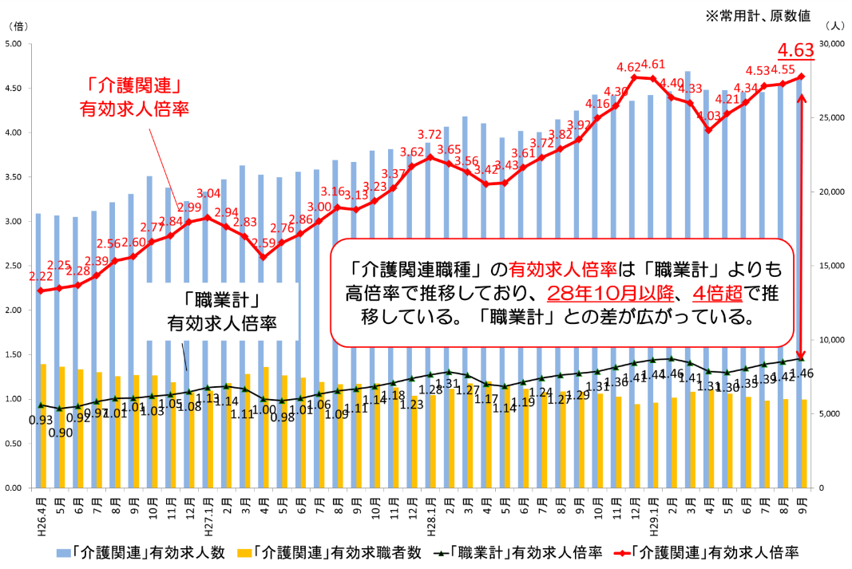
３ 改革取組み
(２)介護②介護基盤の整備：介護サービス基盤の整備、人材確保
○要介護高齢者が増加する中、人材需給のミスマッチは拡大し、介護・福祉人材が不足している状況。
■介護人材にかかる需給推計（2013～2025）
2025年の府の需給ギャップは、約3.4万人。
■介護関連職種の有効求人倍率（2014～2017:大阪府）
2017年9月の「職業計」の有効求人倍率は平成以降最高水準1.59倍。
「介護関連」はさらに高倍率の4倍。
※有効求人倍率＝有効求人数÷有効求職者数（求職者一人当たりの求人数）
〔大阪労働局調べ〕
人材需給のミスマッチの拡大
介護・福祉人材の不足

Slide 21
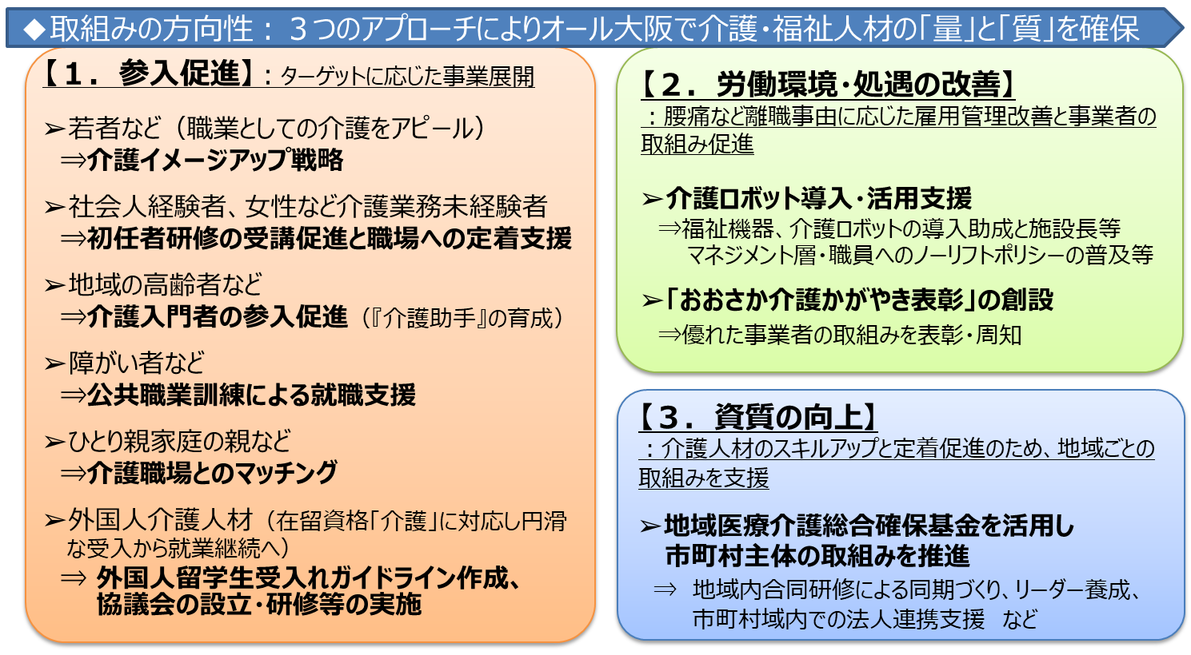
３ 改革取組み
(２)介護②介護基盤の整備：介護サービス基盤の整備、人材確保
○要介護高齢者が増加する中での「量の確保」と、高度化・多様化する支援ニーズに対応する「質の向上」を図る
ため、戦略的に取組みを推進。
全国で初めて「在留資格「介護」による外国人留学生受入れガイドライン」を作成

Slide 22
４ 成果（現時点の到達点・今後の取組みの方向性）
○大阪では、急激な人口減少・超高齢化等に対応するため、これまで様々な取組みを積み重ねてきており、
平均寿命は改善傾向。しかし、要介護状態など健康上の問題で日常生活を制限されることなく生活できる期間
である健康寿命は伸び悩んでいる状況。
■ 平均寿命の推移（男性）
■ 健康寿命の推移（男性）
■ 平均寿命の推移（女性）
■ 健康寿命の推移（女性）
資料：厚生労働省「健康日本21（第二次）の推進に関する研究」より作成
医療・介護における取組みを引き続き強力に推進。
さらに、行政だけでなく民間等も含むオール大阪で、政策分野横断的な取組みを強化。
＜主な取組例＞ ①健康づくり推進条例・健活10 ②府域版健康マイレージシステムの構築に向けた取組み
③「いのち輝く未来社会」をめざすビジョン ④スマート・エイジングシティ

Slide 23
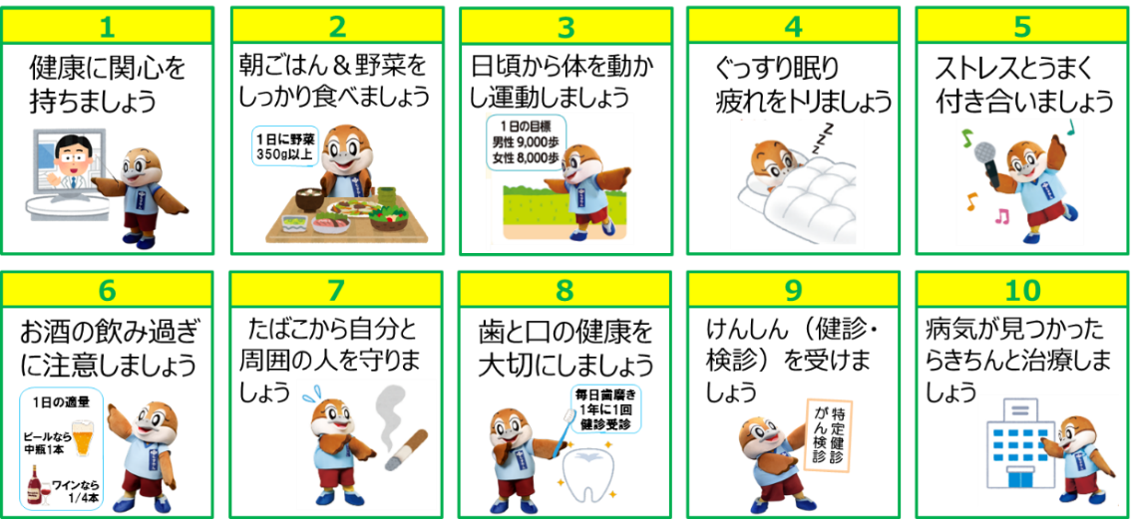

４ 成果（今後の取組みの方向性）
①健康づくり推進条例・健活10
【大阪府健康づくり推進条例】
○府民の健康づくりの推進に向けて、多様な主体の連携・協働による“オール大阪体制”のもと、健康づくりの気運醸成を図り、府民
一人ひとりが健やかで心豊かに生活できる活力ある社会を実現するため制定。（公布・施行日 2018年10月30日）
主なポイント | 内 容
健康づくり関連3計画の総合的・一体的な推進 | ◆健康づくり関連3計画（※）に基づく健康づくり施策を総合的・一体的に推進 ◆上記3計画において目標を設定 ※「第3次大阪府健康増進計画」、「第3次大阪府食育推進計画」、「第2次大阪府歯科口腔保健計画」
多様な主体の役割の明確化と連携・協働による“オール大阪体制”の構築 | ◆府の責務をはじめ、市町村や保健医療関係者、医療保険者、事業者、府民等の多様な主体の役割を明確化 ◆各主体の積極的な連携・協働を促す“オール大阪体制”を構築
大阪の特徴(強み)を活かした取組みの推進 | ◆府内に集積する大学・研究機関との連携や地域資源の活用 ◆健康医療情報（特定健診の結果・診療報酬明細書等から得られる情報等）の活用
府民の健康づくりの普及啓発と気運醸成 | ◆若い世代から働く世代、高齢者までそれぞれの健康状態に合った健康行動の実践・健康診査の受診促進等の 普及啓発 ◆家庭や学校、職場、地域社会等、あらゆる場における健康づくりの気運醸成
【健活10（ケンカツテン）】
○生活習慣の改善や生活習慣病の予防等に向けた、
「10の健康づくり活動」。
若い世代から働く世代、高齢者まで、幅広い府民が
生涯にわたって主体的な健康づくりに取り組んでもらえる
よう、『健活１０』のキャッチコピーとロゴマークを掲げ、
さまざまな健康づくり事業を実施・推進。

Slide 24
４ 成果（今後の取組みの方向性）
②府域版健康マイレージシステムの構築に向けた取組み
【府全域版健康マイレージシステムの構築】
〇府民の健康づくりに対する意識向上と実践を促すため、ICTを活用した基盤を整備し、個人に対するインセンティブを活用
した健康づくり事業を実施。
①府民にポイント還元による健康づくり活動への動機づけを行い、継続的に自発的な行動を促進する。
②個人が健康情報を把握し、自発的な健康づくりを促進する。
③健診情報や歩数管理による健康行動の変容など、蓄積されたデータを分析した上で、将来的に府民への効果的な健康づくりと医療費適正化施策の実施につなげる
大阪府健康づくり支援プラットフォーム全体像
健康づくり支援プラットフォーム
市町村
H30構築
・被保険者情報
・健診情報
データ
ベース
（蓄積）
運営事務局
H32以降
事業企画・運営
アプリ管理
③研究機関（大学等）を活用して
データ分析
国保連合会
・データ提供
サイト作成・管理
市町村調整
・被保険者情報
・健診情報
プロモーション
健康情報管理
ポイント・景品管理
登録者サポート
健康マイページ
府 民
H31本格運用
①ポイント還元
②健康・医療情報
【ポイント対象項目】※主な案
【ポイント還元】
歩数
特定健診受診
府民：ポイントが貯まる毎に抽選により
商品券等を提供
健康情報提供
登録
イベント参加
健康セルフチェック
がん検診受診
アンケート回答
国保：貯まったポイントは電子マネーへの
交換や、寄付を行うことが出来る
健診結果情報
健康イベント
情報提供
（運動・食生活）
各市町村の独自オプションサービス
電子マネー等の特典と交換
寄付
府民一人ひとりの健康づくりの取組努力にインセンティブを与え、医療費適正化と健康寿命を延伸

Slide 25
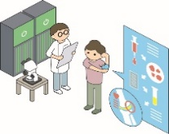
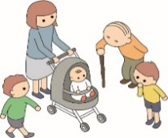

４ 成果（今後の取組みの方向性）
③「いのち輝く未来社会」をめざすビジョン
○地域の健康づくり活動に加え、革新技術を最大限活用し、さらに2025年万博のインパクトを活かして、オール大阪で「10歳
若返り」を目指した取組みを推進。
◆「いのち輝く未来社会」をめざすビジョンの策定（2018年3月）
【目的】
○生涯を通じて心身ともに健康で、それぞれの能力を活かして
輝きながら暮らし続けることのできる「いのち輝く未来社会」の
実現に向け、万博のインパクトを活かしてオール大阪で目標を
定め、さらに強力に取組を進めるため、ビジョンを策定。
【ビジョンの位置付け】
○府、住民に身近なサービスを担う市町村、産業振興等を
担う民間企業・団体、高い専門性と知見を有する大学・
研究機関、府民一人ひとりが共通の目標に向かって、取組
の強化を進めて行く指針（アクションプラン）となるもの。
【目標】
○「健康」を重点ターゲットに健康寿命の延伸。
○地域の健康づくり活動に加え、革新技術を最大限
活用し、さらに2025年万博のインパクトを活かして、
いきいきと長く活躍できる「10歳若返り」を目標に掲げる。
３つのめざす姿
①健康な生活
②活躍できる社会
誰もが生涯にわたって心身ともに健康で豊かな生活の実現
○ AIやIoTなどの革新的な技術を活かして、健康づくり、医療、介護とライフステージに応じた健康寿命延伸の取組が進められている。
一人ひとりのポテンシャルや個性を発揮し活躍できる社会の実現
○ 個々人がそれぞれの能力を活かして、自らの描くライフスタイルに沿って活躍できる社会が実現している。
≪健康づくり≫
ビッグデータに基づく分析結果などを活用する健康管理サービスが普及し、一人ひとりの健康状況をもとに、日常的に健康関連のアドバイスを受けられ、健康づくりに取り組めるようになっている。
≪医療・介護≫
ゲノム解析による先制医療やオーダーメイド医療、再生医療などの
先端医療技術が確立している。
AIによるケアプラン作成、リハビリ支援ロボットの進化等により、生活の質が向上。
≪食≫
AIの活用により、日本や大阪の食文化をもとに、一人ひとりの健康モニタリング
結果に応じた献立メニューの提案。
≪スポーツ・文化・エンターテインメント≫
笑い等と健康のメカニズムの解析が進み、知的刺激を楽しみながら健康な生活が実現。
≪多様な活躍≫
創造性をより発揮しやすい分野に時間を費やす働き方が主流に
働きやすい環境が整備され、女性や高齢者、障がい者の活躍できる分野がさらに広がっている。
≪地域のつながり≫
離れた家族とはVRで時間を共有。地域全体で子どもを育てる社会が実現。
≪住まい・移動≫
IoTを活用した次世代住宅の普及により、病気の早期発見や家事負担の
軽減など、誰もが安心して暮らせる環境が整っている。
≪クリーンな生活環境≫
人々の活動を持続的に支えるクリーンな生活環境が維持されている。
≪災害や健康危機、犯罪等からいのちを守る≫
革新的な技術による防災対策等により、いのちを脅かす様々な脅威が軽減。
AIやIoTなどの革新的技術を最大限活用し
ビジョンを実現
いきいきと長く活躍できる
「10歳若返り」を実現
・イノベーション
③未来を創る産業
ライフサイエンス関連産業等のイノベーション促進を通じて世界の課題解決に貢献
○ AI・IoTなども活用してイノベーションが促進され、世界中の人々の健康や暮らしの向上に寄与している。
≪ライフサイエンス・健康関連産業≫
健康・医療に関連するライフサイエンス分野の世界的な産業クラスターが形成。ヘルスケアから食、スポーツなどの裾野の広い分野でグローバル競争力のある新産業が創出。
≪新エネルギー産業≫
蓄電池をはじめとする新エネルギー産業の集積が一層進み、持続可能な社会を支える新技術の開発や社会実装が推進される。
≪ものづくり産業等≫
企業や事業承継をしやすいビジネス環境のもと、AI、IoTなどを活用して、世界に通用する革新的な製品・サービスを創出。革新的技術を活用した省力化などが進展し、
様々な産業分野に応用。

Slide 26
４ 成果（今後の取組みの方向性）
④「大阪府市医療戦略会議提言」を契機とする取組み（スマートエイジング・シティ）
○ 「大阪府市医療戦略会議提言（2014年1月）」を契機として、府内の医療・健康づくりサービスの向上と関連産業の振興に
向け、取組みを推進。
取組みの具体例（スマートエイジング・シティ）
＜スマートエイジング・シティの概要＞
・「ヘルスケア」や「エイジング」をコンセプトとして、「今いる住民が住み慣れた地域で安心して快適に住み続けられ、多様な世代の
新たな住民を惹きつける、超高齢社会における課題解決型の活気あるまちのモデルの実現」をめざす取組み。
⇒健康寿命の延伸と生涯にわたるQOLの向上を図るとともに、健康・医療関連産業、生活総合産業の創出・育成・振興を図る。
・「スマートエイジング・シティ」の具体化へ向け、先行モデル3地域で取組みを推進するとともに、府内全市町村等へ情報発信し、
一層の取組みを推進。
＜先行モデル３地域での取組み＞
上新庄・淡路地域（大阪市東淀川区）
＜都心部下町モデル＞
【地域テーマ】
・地域包括ケアのまちづくり
大阪城東側・森之宮地域(大阪市城東区・東成区)
＜都心部団地モデル＞
【地域テーマ】
・生活支援や見守りネットワークの構築
河内長野市南花台を中心とした開発団地地域
＜郊外部住宅開発団地モデル＞
【地域テーマ】
・住宅開発団地の再生
●淀川キリスト教病院と㈱地域経済活性化支援
機構が設立した「よどきり医療と介護のまちづくり
㈱」を中心に事業展開
・訪問看護を中心とした各種在宅医療・介護サービ
スを提供
・「まちの保健室」において、高齢者等の見守りや看
護・介護等の相談を実施
・地域交流の空間や協働ネットワークづくりの場と
して「まちカフェ」を整備し、地域の健康づくりを推進
・医療依存度が高い方にも入居可能なホスピス型
賃貸住宅「かんご庵」を整備
●森之宮病院､UR都市機構､城東区役所が連携
・住民の見守り、課題や不安のある方への早期介
入・支援のためのネットワークづくりを実施
・在宅療養生活の提案、支援を行うため、団地の
空き室を活用したリハビリモデルルームを運用
・今里新道筋商店街の「新道パトリ」を活用し、憩
い・集いの場、看護・介護の相談・支援、地域情
報の提供、暮らし・見守りの支援、気軽に楽しめ
る事業などを実施
●市､住民､関西大学､コノミヤ㈱等の公･民･学が
連携
・スーパーの空き店舗を活用した地域の交流・情報
発信拠点「コノミヤテラス」を整備
・㈱タニタ・島田病院と協働した健康プログラムなどを
実施し、「健康仲間づくり」を推進
・地域課題解決型ソーシャルビジネスモデル構築など
をめざし、生活支援などを通じた高齢者の生きが
いづくりを推進
・まちの情報発信ポータルサイトや月刊誌による情報
発信

